Slide 1
快乐学编程
小金刚老师

Slide 2

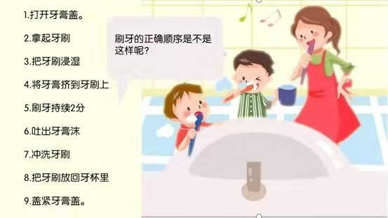
预习篇-顺序执行

Slide 3

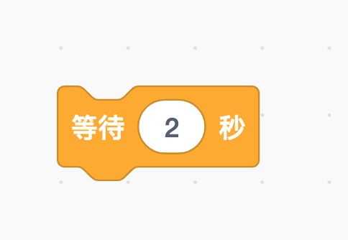
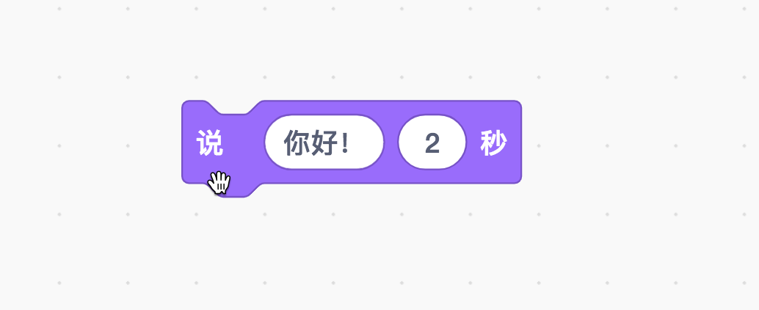
预习篇-控制等待积木

Slide 4
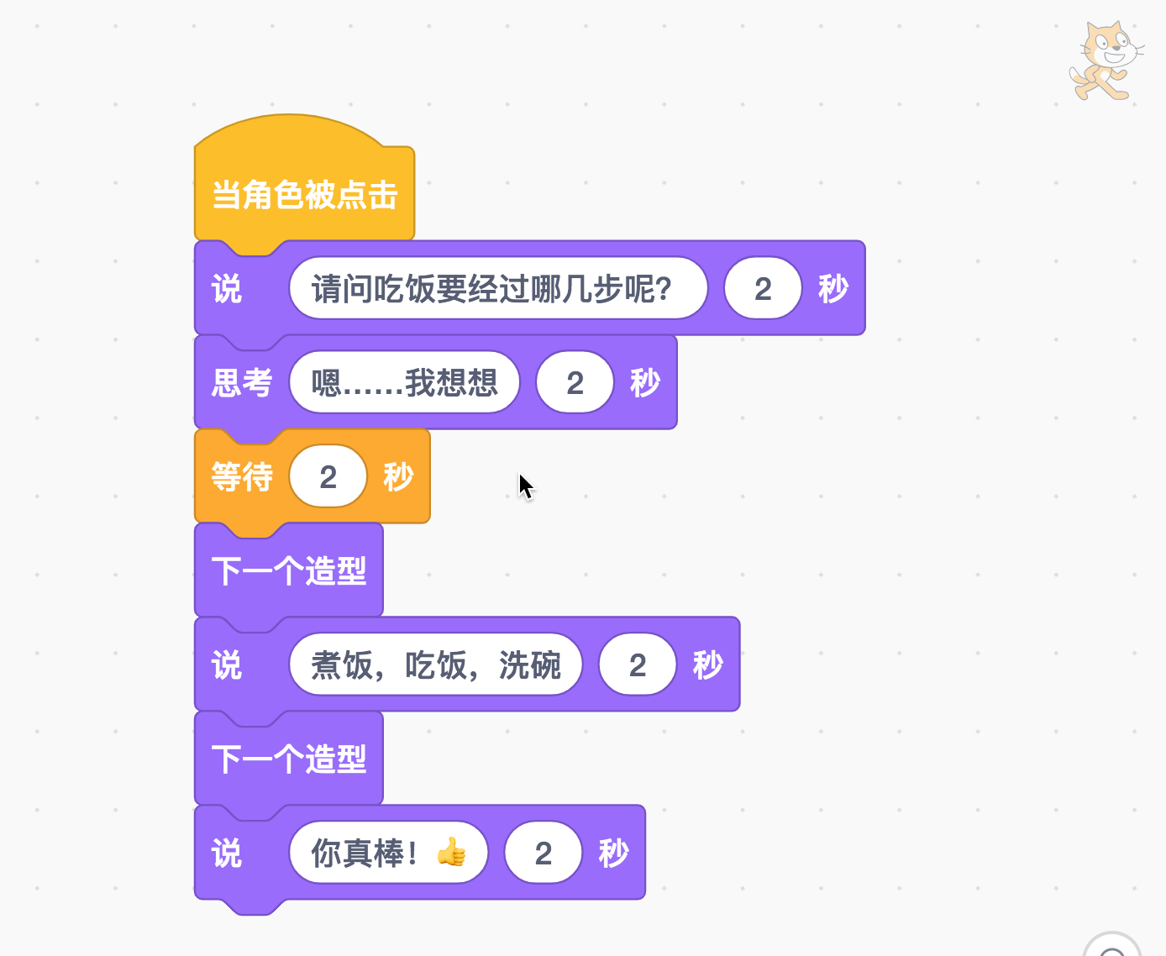
复习篇-动手制作

